Slide 1
Герметизация и корпусирование микросистем.
Радюк Ульяна, 21414

Slide 2
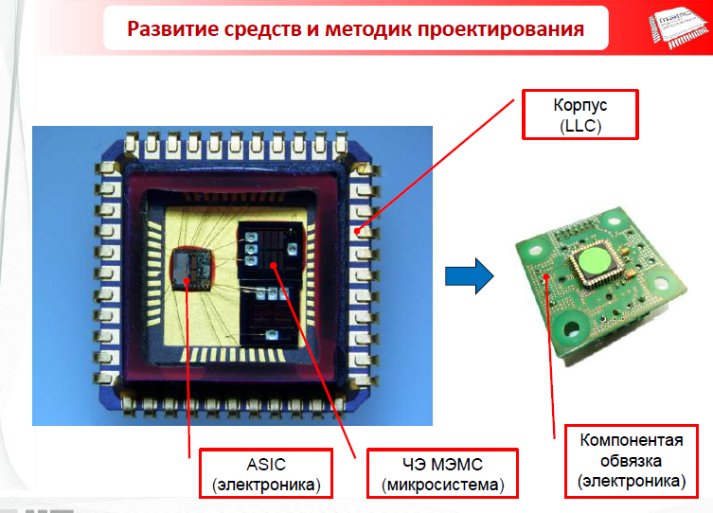

Slide 3
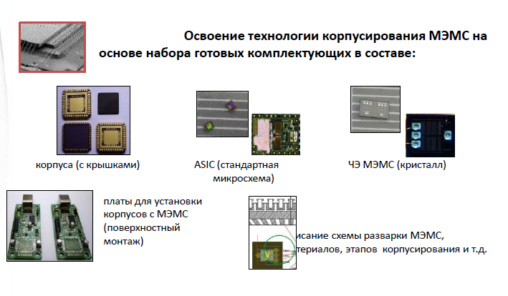

Slide 4
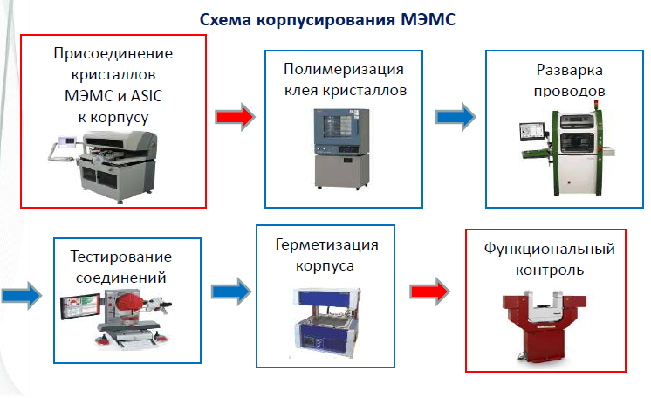

Slide 5
Операции сборки.
1) Установка кристалла на носитель или непосредственно на плату
2) Электрическое соединение выводов кристалла и корпуса
- при помощи проволочных перемычек
- термоультразвуковая сварка
- монтаж методом перевернутого чипа

Slide 6
3) Герметизация корпуса
- Сваркой
- Пайкой мягкими или твердыми припоями
- Клеем, пластмассой, смолой, стеклом.
Плавлением кромок соединяемых деталей
4) Инкапсулирование
Нанесение покрытий — пленок, лака, металлов
5) Плакирование(нанесение на поверхность металлических листов, плит тонкого слоя другого металла или сплава)
резка и формовка
маркировка
конечная паковка

Slide 7
Тестирование:
После герметизации таких корпусов проводится проверка на герметичность, которая осуществляется во всем диапазоне возможных дефектов: большие, средние и малые течи. Наличие больших течей определяется пузырьковым методом, средних и малых — с помощью гелиевого течеискателя.

Slide 8
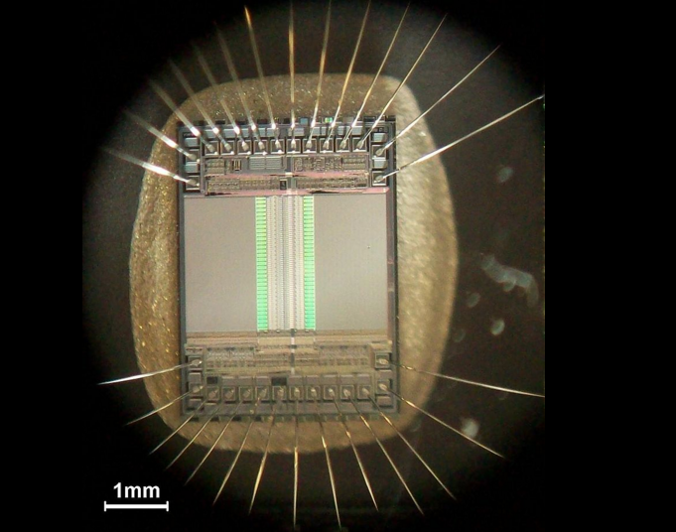
Проволочный монтаж

Slide 9
После посадки кристалла на плату или на носитель и разварки выводов необходимо защитить кристалл. Герметизация полупроводникового кристалла обеспечивает его защиту от механических повреждений, стабилизацию параметров, повышение срока службы и надежности приборов и интегральных схем, позволяет избежать неблагоприятных воздействий внешней среды. На сегодняшний день можно выделить два основных способа корпусирования микросхем. В первом случае, кристалл, установленный на монтажное основание, корпусируется с использованием различных типов корпусов, во втором случае кристалл, установленный непосредственно на плату, герметизируется путем его заливки компаундами.

Slide 10
Для герметизации применяют следующие типы корпусов: металло-стеклянные, металло-керамические, керамические и стеклянные, данные типы корпусов герметизируются методами сварки и пайки. Внутрь герметичных корпусов может быть напущен специальный защитный газ. Кроме того, в массовом производстве активно используют пластмассовые корпуса, которые собираются методом посадки на клей. В настоящее время разработано множество типов стандартных корпусов, полностью обеспечивающих потребности конструкторов и разработчиков электронной техники.

Slide 11
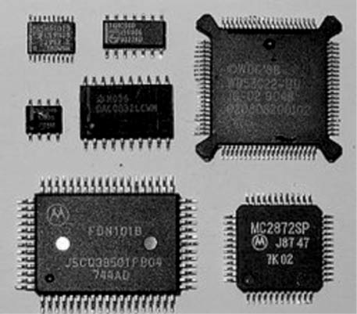
Пластиковые корпуса

Slide 12
Необходимость в уменьшении массы и габаритов конструкции электронной аппаратуры определили интерес к методам непосредственного монтажа кристаллов на плату (COB). Герметизация кристалла установленного на печатной плате заключается в его заливке жидким компаундом, который надежно защищает чувствительную к внешней среде часть изделия. Жидкий компаунд представляет собой силикон или более распространенную эпоксидную смолу, также могут применяться различные полимеры. Как правило, компаунд является непрозрачным, что позволяет затруднить идентификацию и разборку изделия, или же доступ к топологии микросхемы.

Slide 13
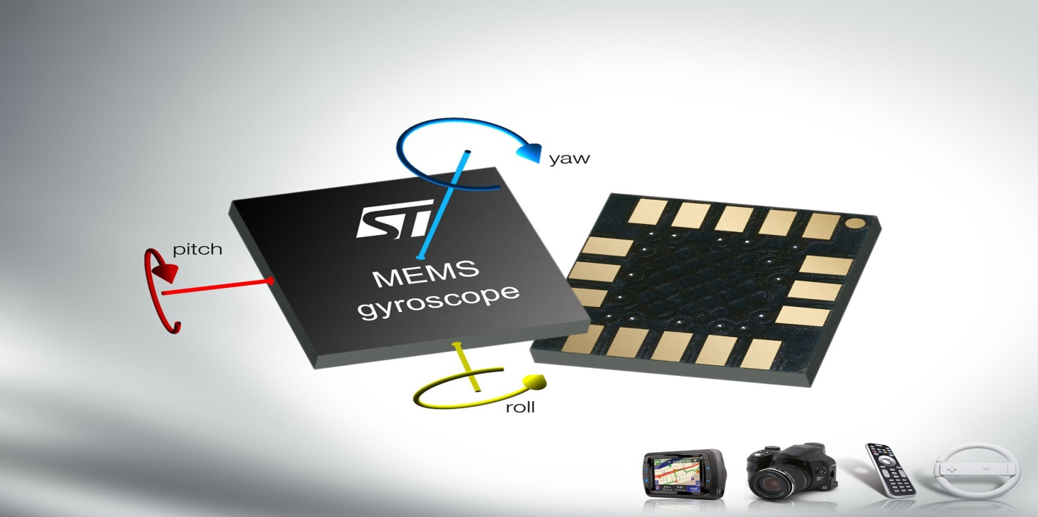
При выборе способа герметизации следует помнить, что необходимо не только защитить кристалл от внешнего воздействия окружающей среды, но и не допустить влияние корпуса или герметизирующего материала на работу интегральной схемы.

Slide 14
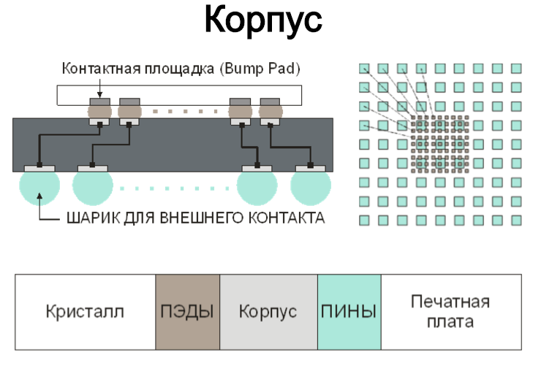

Slide 15
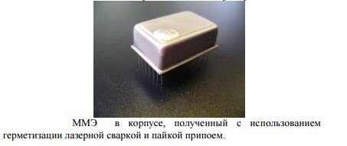
Для герметизации МЭМС-устройств используют металлостеклянные, керамические, пластмассовые корпуса.
При оценке работоспособности микроустройств необходимо контролировать давление внутри герметизированных корпусов, так как изменение давления влияет на чувствительность приборов.

Slide 16
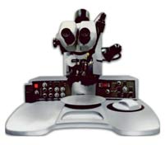
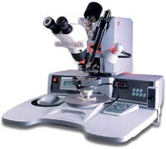
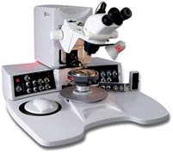
Установки для сварки
Ручные установки для сварки

Slide 17
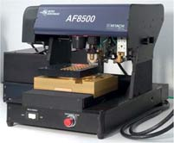
Для герметизации металлокерамических корпусов используются установки шовно-роликовой сварки Miyachi, например, модели AF8500VPST c атмосферной камерой MX2000

Slide 18
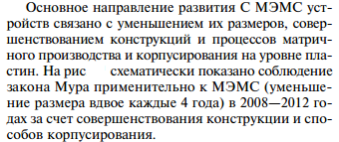
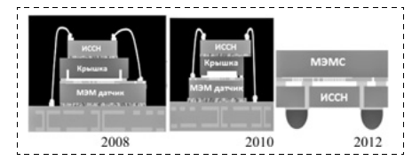

Slide 19


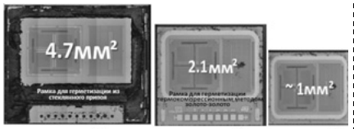

Slide 20
Список литературы
http://unienc.ru
http://www.russianelectronics.ru
http://www.ostec-press.ru
http://micro-tech.ru
http://www.microsystems.ru
http://abiturient.ru
http://equip.eltech.com

